Slide 1
Лекция 10. Управление топологией
Автор – Holger Karl, перевод – А. В. Стромов

Slide 2
Задачи лекции
Сети могут быть очень плотными (dense) – слишком много узлов являются непосредственными соседями (взаимная радиовидимость).
Эта лекция посвящена некоторым подходам для работы с такими сетями:
  уменьшение / управление мощностью передатчиков;
  выбору конкретной линии связи из нескольких возможных;
  отключения некоторых узлов.
Мы сосредоточимся на рассмотрении основных идей и некоторых алгоритмов
  не вдаваясь в подробное рассмотрение сложных примеров.

Slide 3
План
Причины возникновения проблемы и основные понятия
Управление мощностью
Построение магистралей
Построение кластеров (кластеризация)
Адаптивная активность узлов

Slide 4
Причины возникновения проблемы: плотные сети
В сетях высокой плотности в радиусе эффективной передачи данных может находиться слишком много узлов.
  Что приведёт к большому количеству коллизий, сложностям в работе протокола MAC уровня, большому количеству возможных маршрутов и проблемам их выбора протоколом маршрутизации, и т. д.
Идея – упростить топологию.
  Топология сети – описывает с какими узлами может связаться (или имеет разрешение на установление связи) каждый из узлов сети.
  Управление топологией должно поддерживать на необходимом уровне определённые параметры сети, например связность.

Slide 5
Способы управления топологией
Управление топологией
Управление активностью узлов
– включение/выключение узлов
Управление активностью соединений –
использование или не использование определенных соединений
Управление топологией
Иерархические сети – сетевая функциональность узлов
различна, чем можно воспользоваться для управления активностью узлов/соединений
Плоские (одноранговые) сети
– все узлы функционально
одинаковы
Управление мощностью
Магистрали
Кластеризация

Slide 6
Плоские сети
Основной подход – управление излучаемой мощностью.
  Не работать всё время на максимальной мощности.
  Индивидуально выбирать мощности работы для соединений или узлов.
  Топология «прорядится».
  Уменьшатся взаимные помехи, …
Альтернатива – выборочный отказ от некоторых соединений.
  Но это обычно реализуется введением иерархической структуры сети.

Slide 7
Иерархические сети – построение магистралей
Построением сетевых магистралей (backbone)
  Некоторые узды «управляют» своими соседями – они образуют (минимальное) доминирующее множество.
  У каждого из остальных узлов должен быть управляющий сосед.
  Управляющие узлы должны иметь связи между собой (магистраль)
  Используются только связи по магистрали и между управляющими и управляемыми узлами
Формально, по заданному графу G=(V,E) строится граф D⊂V такой, что
Notes:
Improve: DS, MDS, MCDS in three steps…

Slide 8
Иерархические сети – кластеризация
Построение кластеров
  Разделить узлы на группы («кластеры»).
  Каждый узел входит только в одну группу.
    Кроме узлов «мостов» (шлюзов) между двумя или более группами.
  В группах должны быть головные узлы.
  Как правило все узлы кластера – непосредственные соседи головного узла.
  В этом случае головные узлы также составляют доминирующее множество, однако не имеют соединений друг с другом – они образуют независимое множество.
Формально, по заданному графу G=(V,E) строится граф C⊂V такой, что

Slide 9
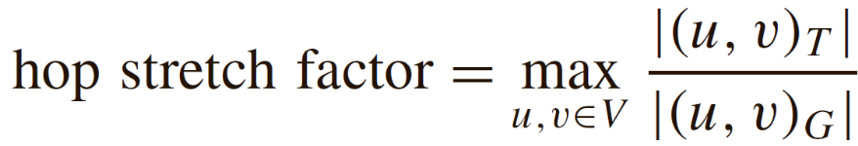
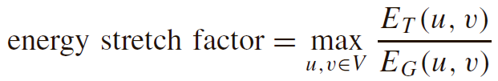
Задачи алгоритмов управления топологией
Связность – должна сохраняться: если два узла были связаны в исходном графе сети G, они должны оставаться связанными в графе T, полученном в результате управления топологией.
Коэффициент растяжения – должен быть малым
  Коэффициент растяжения ретрансляций (скачков): насколько удлинятся маршруты T по сравнению с G?
  Коэффициент растяжения энергозатрат: на сколько увеличится затраты энергии при передаче данных по наиболее энергоэффективным маршрутам?
Пропускная способность – удаление узлов или соединений может привести к снижению пропускной способности сети, но на сколько?
Устойчивость к мобильности узлов.
Накладные расходы на реализацию алгоритма.

Slide 10
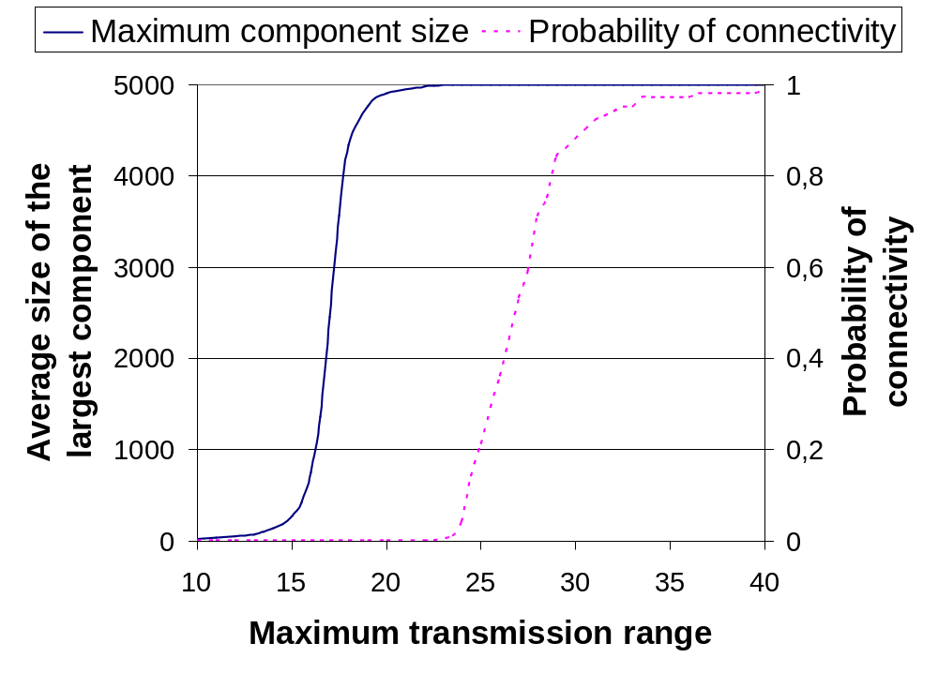
Пример: сохранение связности
Сохранение связности может быть весьма «накладно» при подходе с управлением мощности излучения.
Сопоставьте энергию, необходимую для связности с энергией, требующейся для достижения очень большого дискретного компонента.

Slide 11
План
Причины возникновения проблемы и основные понятия
Управление мощностью
Построение магистралей
Построение кластеров (кластеризация)
Адаптивная активность узлов

Slide 12
Управление мощностью – магические числа?
Вопрос: каков «хороший» уровень мощности узлов, обеспечивающий «хорошие» свойства результирующего графа?
Идея: управлять излучаемой мощностью для управления количеством соседей данного узла.
Существует ли оптимальное количество соседей для узла?
  Есть ли «магическое число» соседей, не зависящее от рассматриваемой сети и её графа?
Исторически сложилось, что такими «магическими числами» полагают k=6 или k=8.
  Однако, они обеспечивают только одну ретрансляцию, и не гарантируют связности графа!
  Необходим более глубокий анализ!

Slide 13
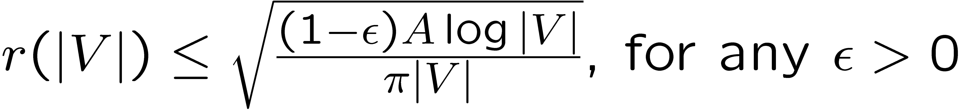
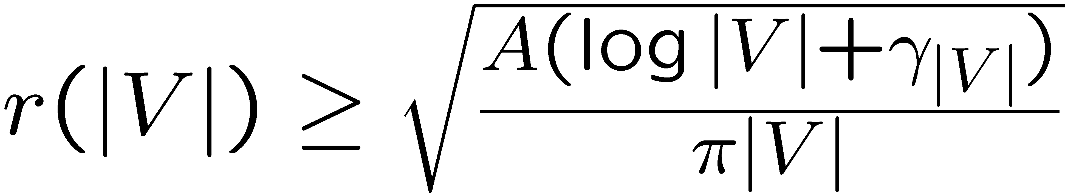
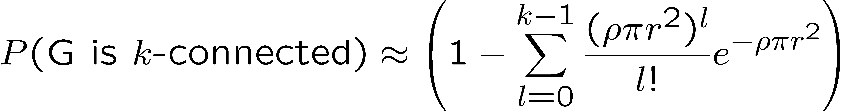
Управление дальностью передачи
Предположим, что все узлы имеют одинаковую дальность передачи r=r(|V|) в сети, занимающей область A и состоящей из V равномерно распределённых узлов.
Факт: вероятность связности стремится к 0 если:
Факт: вероятность связности стремится к 1 если
тогда и только тогда, когда γ_{|V|}→∞ как функция |V|.
Факт (при равномерном размещении узлов с плотностью ρ):

Slide 14
Управление количеством соседей
Знание дальности передачи одновременно определяет и число соседей.
  В предположении что распределение узлов по области (и его плотность) известны (например, равномерна).
Альтернативный подход – прямой анализ количества соседей.
  Предположение: узлы расположены случайно и равномерно, контролируется только дальность связи, одинаковая для всех узлов, все каналы предполагаются симметричными.
Результат: для связной сети необходимое количество соседей узла Θ (log |V|).
  Это не константа, а величина, зависящая от количества узлов в сети!
  Для больших сетей узлы должны иметь большее количество соседей и увеличенную дальность передачи, что весьма неудобно.
  Постоянные должны быть ограничены.

Slide 15
Примеры алгоритмов управления мощностью излучения
Основная идея описанных далее методов:
По графу G=(V,E) построить граф G⁰=(V,E⁰), сохраняющий связность с меньшим количеством рёбер.
  Предполагая, например, известным местоположение узлов
  Построение должно быть локальным (для распределённых реализаций)

Slide 16
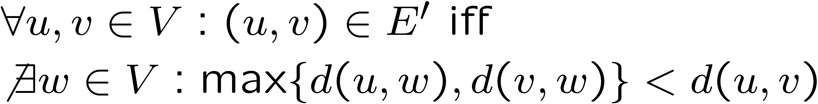
Пример 1: Граф относительной окрестности (Relative Neighborhood Graph – RNG)
Ребро связывает узлы u и v тогда и только тогда, когда не существует никакого другого узла w, который был бы расположен ближе к u или v, чем сами v и u.
Formally:
RNG сохраняет связность исходного графа
Легко вычисляется локально
В худшем случае
коэффициент охвата Ω (|V|)
Средняя степень 2.6
Для установления соединений этой пары узлов указанная область должна быть пустой.

Slide 17
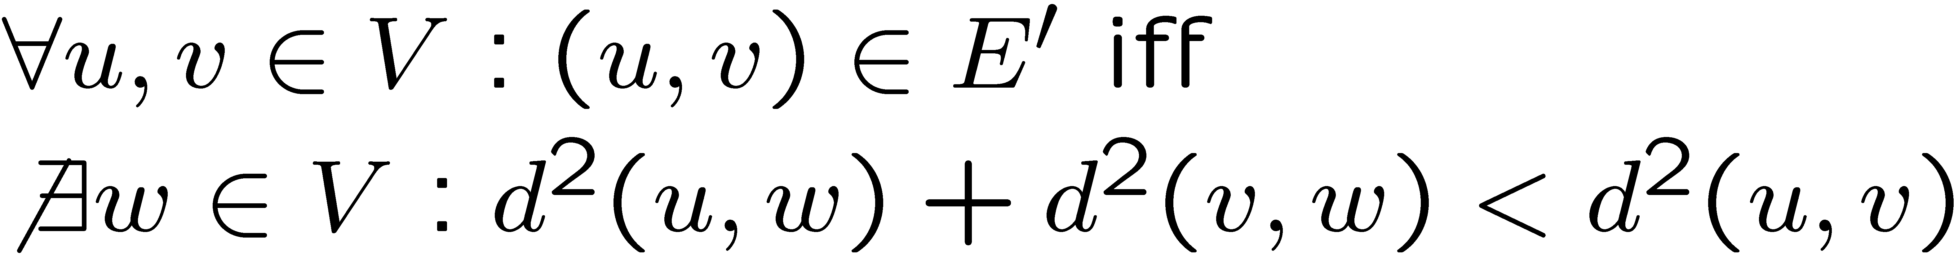
Пример 2: граф Габриэля
Граф Габриэля (GG) похож на RNG
Отличие: для соединения узлов u и v наименьший круг, содержащий узлы u и v на своей окружности должен включать в себя только эти узлы.
Для данной соединения пары узлов эта область должна быть пустой
Формально:
Свойства: сохранение связности, в худшем случае
коэффициент охвата Ω(|V|^{1/2}), энергетическое растяжение O(1) (зависит от модели энергопотребления!), в худшем случае – степень Ω (|V|)

Slide 18
Пример 3: триангуляция Делоне
Присвоим каждому узлу все точки области, ближайшие к нему.
  Получим диаграмму Вороного
  Строится за время O(|V| log|V|).
Соединим все пары узлов со смежными областями Вороного
  Получим триангуляцию Делоне
Проблема – возможно появление очень удалённых соединений, плохо пригодных для управления излучаемой мощностью.
Область Вороного для верхнего левого узла
рёбра триангуляции Делоне

Slide 19
Пример: Управление топологией на основе секторов
Предположим: Известны расстояния и углы между узлами
Двухфазный алгоритм
Фаза 1
  Каждый узел начинает работу с минимальной мощности излучения.
  И наращивает её, пока не свяжется с необходимым количеством соседей
  «Необходимое» это сколько? – Чтобы в каждом секторе угла α был по крайней мере один сосед.
  α = 5/6π необходимое и достаточное условие для связности!
Фаза 2
  Исключим избыточные рёбра: узел w исключается из соседей узла u если есть такой сосед v узлов w и u, что передача данных из u в w непосредственно менее эффективна, чем передача из u в w через v.
  В сущности, это локальное построение графа Габриэля.

Slide 20
Пример: Управление топологией на основе секторов (2)
α/2
α/2
α/2
α/2
α/2
α/2
α/2
α/2
Свойства: простое, локальное построение
Расширение до k-связности (граф Яо)
Небольшое упражнение: что будет, если α < или > 5/6 π?

Slide 21
Централизованный алгоритм управления мощностью излучения
Цель: построить алгоритм управления топологией, минимизирующий максимальную мощность излучения любого узла.
  Необходимо обеспечить простую или бисвязность.
  Предположим: расположение всех узлов и потери при передаче для всех пар узлов известны, каждый узел использует индивидуальный набор уровней мощности для связи со всеми своими соседями.
Идея: Использовать централизованный, «жадный» алгоритм.
  Изначально устанавливаем мощность излучения всех узлов на 0.
  Соединяем компоненты с минимальным расстоянием между ними (соответственно увеличивая мощность излучнения).
Вторая фаза: Исключаем соединения (=уменьшаем мощность излучения), которые не нужны для сохранения связности.

Slide 22
Централизованный алгоритм управления мощностью излучения
Топология
1) Соединяем A-C и B-D
2) Соединяем A-B
E
F
E
F
E
F
4
4
3
C
D
C
D
C
D
1
1
1
1
1
1
A
2
B
A
B
A
2
B
3) Соединяем C-D
4) Соединяем C-E и D-F
5) Исключаем ребро A-B
E
F
E
F
E
F
4
4
4
4
3
3
3
C
D
C
D
C
D
1
1
1
1
1
1
A
2
B
A
2
B
A
B

Slide 23
План
Причины возникновения проблемы и основные понятия
Управление мощностью
Построение магистралей
Построение кластеров (кластеризация)
Адаптивная активность узлов

Slide 24
Иерархические сети – магистрали
Идея: выбрать несколько узлов из сети/графа для формирования магистрали (backbone)
  Связное, минимальное доминирующее множество (MDS или MCDS).
  Доминирующие узлы управляют своими соседями.
  Протокол маршрутизации упрощается благодаря простой топологии – из обычного узла строим маршрут до магистрали, а маршрутизация по ней очень проста (так как она состоит из нескольких узлов)
Проблема: формирование минимального доминирующего множества – NP-сложная задача
  Трудно построить приближенное решение, да и оно требует обмена большим количеством сообщений.

Slide 25
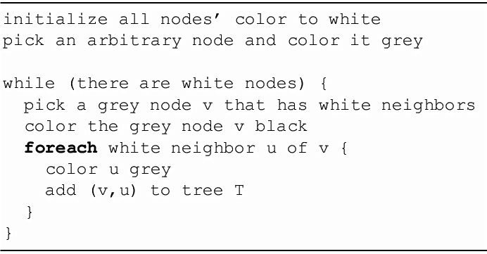
Построение магистрали как растущего дерева
Строим магистраль как постепенно наращиваемое дерево

Slide 26
Построение магистрали как растущего дерева – пример.
1:
2:
3:
4:

Slide 27
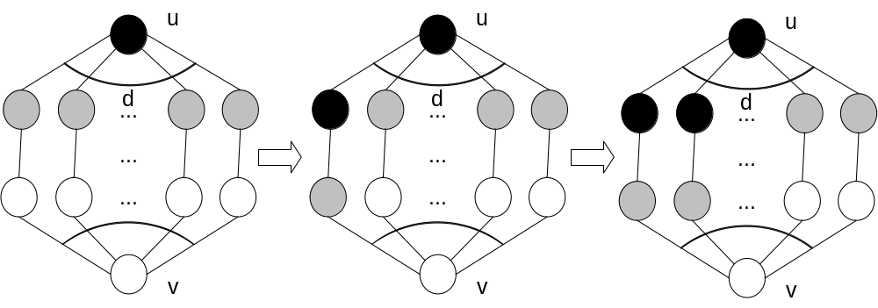
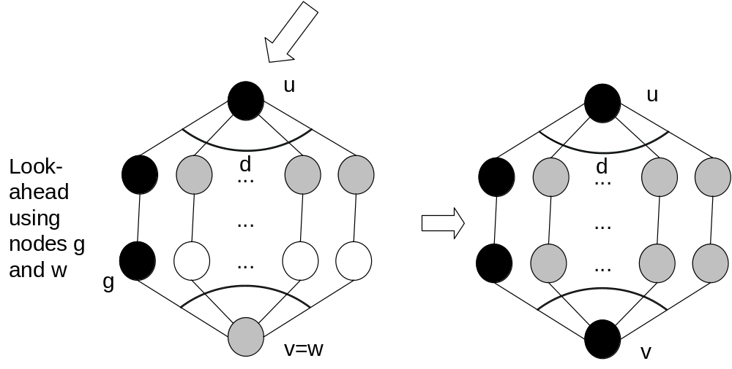
Проблема: какой из серых узлов выбрать?
Когда осуществляется «слепой» выбор произвольного серого узла для превращения в чёрный, получившееся дерево может быть очень плохим.
Решение:
нужно планировать
на шаг вперёд

Slide 28
Производительность роста дерева с учётом планирования
Процедура построения доминирующего множествас помощью растущего дерева с эвристическим планированием требует по крайней мере в 2(1+ H(Δ)) раз больше времени, чем оптимальная.
  H(·) – гармоническая функция, H(k) = ∑_{i=1}^{k} 1/i ≤ ln k + 1
  Δ - максимальная степень графа
Граф получается связным автоматически.
Может быть также реализован распределённым образом.

Slide 29
Начинаем с большего и делаем меньшим
Идея: начать с некоторого, возможно большого, связного доминирующего множеств, а затем уменьшать его, удаляя ненужные вершины.
Начальное построение доминирующего множества.
  Все узлы изначально белые.
  Красим чёрным любой узел, имеющий двух соседей, которые не являются соседями друг другу (они могут быть включены в доминирующее множество)
  Чёрные узлы образуют связное доминирующее множество (доказывается от противного); кратчайший маршрут между двумя ЛЮБЫМИ узлами состоит только из чёрных узлов.
Необходима эвристика для отсечения лишних рёбер.

Slide 30
Эвристика для отсечения лишних рёбер
Эвристика 1. Удаляем окраску узла v если:
  узел v и его соседи являются соседями чёрного узла u (тогда u также является доминирующим для v);
  узел v имеет меньший уникальный идентификатор, чем u (разорвать связи).
Эвристика 2. Удаляем окраску узла v если:
  соседи узла v одновременно являются соседями двух чёрных узлов u и w;
  Узел v имеет наименьший
  идентификатор из этих 3 узлов.
Простая эвристика, но
реализует только
линейную аппроксимацию.
u
v
w
a
b
c
d

Slide 31
Ещё одна эвристика для построения магистрали: Span
При построении магистрали учитывать потребности по передаче трафика, а значит сохранять ёмкость сети.
  То есть: если в исходном графе есть непересекающиеся маршруты, они должны сохранится также и в усечённом графе.
  Идея: если коэффициент расширения (порождаемый магистралью) становится слишком большим, необходимо включить в магистраль большее количество узлов.
Правило: каждый узел наблюдает за трафиком вокруг себя:
  Если узел обнаруживает двух соседей, которым требуется три скачка для связи между собой, он присоединяется к магистрали, сокращая маршрут.
  Конкуренция между узлами –
  кандидатами в магистральные
  разрешается с использование
  отката с возвратом по
  случайному закону.
A
B
C

Slide 32
План
Причины возникновения проблемы и основные понятия
Управление мощностью
Построение магистралей
Построение кластеров (кластеризация)
Адаптивная активность узлов

Slide 33
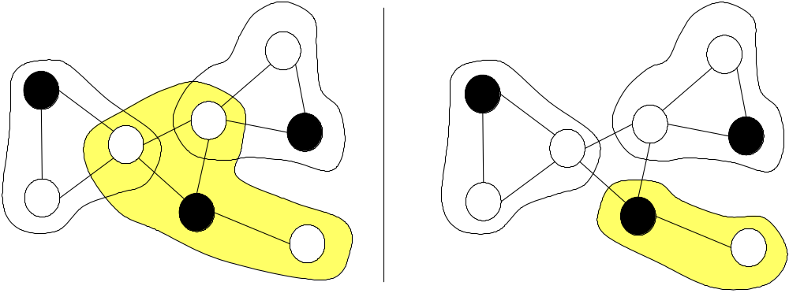
Кластеризация
Разделение узлов на группы – кластеризация.
Много вариантов конкретной реализации.
  Есть ли головные узлы кластеров? – Один управляющий / осуществляющий доступ узел на кластер.
  Могут ли головные узлы быть соседями? Если нет – головные узлы образуют независимое множество C:
  Как правило, головные узлы образуют максимальное независимое множество.
  Могут ли кластеры перекрываться или иметь общие узлы?

Slide 34
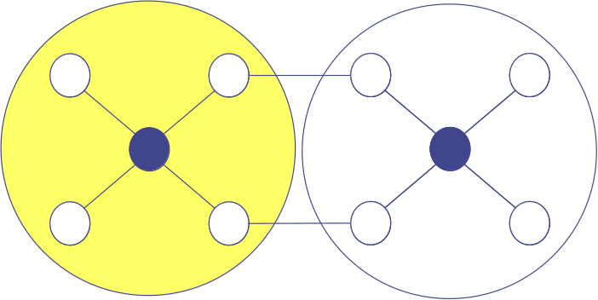
Кластеризация
Особенности реализации
  Как связаны кластеры? Между кластерами должны быть узлы шлюзы.
  Если кластеры не перекрываются, пары узлов должны действовать согласовано как распределённые шлюзы.
  Сколько всего шлюзов между кластерами? Все ли они постоянно активны, или некоторые находятся в резерве?
  Каков максимальный диаметр кластера? Если он больше 2, то головные узлы не обязательно составляют максимальное независимое множество.
  Введена ли иерархия между кластерами?

Slide 35
Максимально независимое множество
Вычисление максимального независимого множества –NP-полная задача.
Может быть приблизительно решена за (Δ +3)/5 для малых Δ, за O(Δ log log Δ / log Δ) для больших; Δ - ограниченная степень графа.
Можно показать, что максимально независимое множество также является доминирующим множеством.
Максимальное независимое множество – не обязательно интуитивно искомое решение.
  Пример: Радиальный граф, у которого только (v₀,v_{i}) 2 E

Slide 36
Основная идея построения независимых множеств
Используем какие-нибудь свойства узла для нарушения локальной симметрии:
  идентификатор узла, энергетические ресурсы, мобильность, взвешенную комбинацию, … не важно, что именно (любые варианты заслуживают рассмотрения)
Делаем головным каждый узел, имеющий локально максимальное значение атрибута.
Если у узла уже есть соседний головной узел, он уже не может быть выбран головным узлом.
Начало:
1
2
3
7
6
5
4
Шаг 1:
1
2
3
7
6
5
4
Шаг 2:
1
2
3
7
6
5
4
Шаг 3:
1
2
3
7
6
5
4
Шаг 4:
1
2
3
7
6
5
4

Slide 37
Определение шлюзов для связи кластеров
Предположим, что головные узлы кластеров определены.
Как связать кластеры, как выбрать шлюзы?
Необходимо, чтобы головные узлы кластеров были все связаны между собой не более, чем через 2 ретрансляции (3 скачка)
  Получившаяся магистраль (!) будет связной.
Формально, это задача о дереве Стейнера.
  Дано: граф G=(V,E), и подмножество узлов C ⊂ V
  Требуется: найти другое подмножество T ⊂ V такого, что S [ T связное и S [ T наименьшее такое множество.
  Метрика стоимости: количество узлов в T, стоимость связей.
  Здесь имеет место особый случай, так как C – независимое множество.

Slide 38
Сменяющиеся головные узлы кластеров
Работа в качестве головного узла ведёт к дополнительной нагрузке на узел.
  Задачи координации MAC уровня, маршрутизации, …
Пусть эти обязанности поочерёдно возлагаются на различные узлы сети.
  Периодические перевыборы – полезны, когда в качестве критерия используется оставшийся запас энергии.
  LEACH – определяет в сети оптимальную долю P узлов, которые станут головными узлами кластеров.
    Используется 1/P раундов для формирования периода.
    В каждом раунде nP узлов выбираются головными узлами.
    В начале раунда r узел, который не был в этом периоде головным узлом может стать им с вероятностью
    P/(1-p(r mod 1/P)).

Slide 39
Кластеры с ретрансляциями
Использовать кластеры с диаметром большим 2 возможно при поддержке соответствующего протокола маршрутизации.
Формально, мы расширяем понятие «доминирования» до доминирование над узлами, находящимися на удалении в d скачков.
Цель: нйти минимальное множество D доминирующих узлов, соответствующее расширенному определению доминирования.
Существуют лишь несколько сложных эвристических подходов.
Альтернативный подход – зафиксировать размер (но не диаметр) кластеров.
  Идея – использовать рост ресурсов – определить количество узлов, которые ещё могут быть включены в кластер и передавать его в специальных сообщениях о принятии в кластер, а затем уменьшить ресурсы, при нахождении новой модели.

Slide 40
Пассивная кластеризация
Построение кластерной структуры связано с издержками ресурсов.
  И не ясно, окупятся ли они в результате возросшей эффективности.
Вопрос – съесть пирог или припрятать его?
  Можно ли получить кластерную структуру без накладных расходов?
  Может быть, не лучший её вариант, и не сразу, но преимущества отсутствия затрат существенны…
Пассивная кластеризация!
  Когда широковещательное сообщение отправляется в путь по сети, его можно попутно использовать для формирования кластеров.
  Узел, отправляющий вещательное сообщение – исходный узел.
  Узлы, ретранслирующие пакет первыми – головные узлы кластеров.
  Узлы, ретранслирующие сообщения головных узлов кластеров – обычные узлы или шлюзы.
  И так далее! Кластеры организуются с минимальными затратами.

Slide 41
План
Причины возникновения проблемы и основные понятия
Управление мощностью
Построение магистралей
Построение кластеров (кластеризация)
Адаптивная активность узлов

Slide 42
Адаптивная активность узлов
Остаётся ещё одна возможность – принудительно отключение узлов.
Возможно, только если остальные узлы продолжат работу и возьмут на себя функции отключаемых узлов.
Пример функций – ретрансляция пакетов.
  Подход – Пространственно-адаптивные связи (Geographic Adaptive Fidelity – в GAF)
Любая пара узлов внутри квадрата со стороной
r < R/5^{1/2} может заменить друг друга при ретрансляции пакетов
  R – радиус радиовидимости
Оставляем только один активный узел (в квадрате), а остальные переходят в режим сна.
r
R
r

Slide 43
Заключение
Существуют различные подходы, позволяющие сформировать требуемую топологию сети.
Большинство подходов сопряжено с существенным дополнительным расходом ресурсов сети.
  По крайней мере, необходима координация соседних узлов по всей сети, или требуется сбор дополнительной информации.
  При том, что сформированная структура может быть нестабильной – тогда затраты на её построение будут бесполезны, или даже вредны для сети.
Необходимо тщательно оценивать возможные преимущества и риски реализуемых подходов.

